Slide 1
Les modules: introduction
Encore un site: http://pythonfacile.free.fr/python/ressources.html
Et un autre: http://diveintopython.adrahon.org/toc/index.html
Quitter l’interpréteur Python ⇒ perte des définitions faites (fonctions et variables)
Programmes longs
  éditeur de texte pour préparer le source pour l’interpréteur
  lancer l’interpréteur avec ce fichier comme entrée
Ceci s’appelle créer un script
Programme très longs
  Plusieurs sources pour une maintenance plus facile.
  Utiliser une fonctions sans copier sa définition dans chaque programme
Notion de module
  les définitions d’un module peuvent être importées dans un autre module
  ou dans le module principal
  (la collection de variables à laquelle vous avez accès dans un script exécuté depuis le plus haut niveau et dans le mode calculatrice).
module = fichier contenant
  des définitions
  des instructions Python
  nom de fichier = nom du module auquel est ajouté le suffixe ‘.py’.
Dans un module, le nom du module (comme chaîne de caractères) est disponible comme valeur de la variable globale __name__

Slide 2
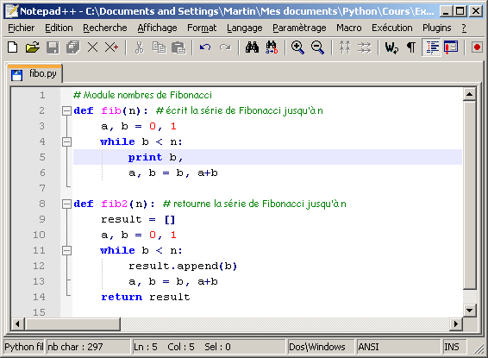
Les modules: introduction

Slide 3
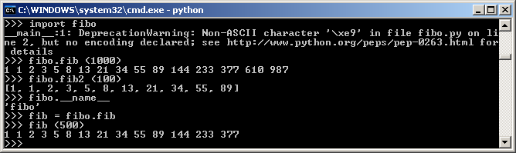
Les modules: introduction
Lancez une console
Exécutez l’interpréteur Python (python.exe) depuis le répertoire dans lequel vous avez enregistré ‘fibo.py’
La commande ‘import fibo’
  insère le nom de module fibo dans la table de symboles actuelle
  n’écrit pas directement les noms des fonctions définies dans fibo
En utilisant le nom de module vous pouvez accéder aux symboles définis dans ce module (fonctions, variables, …)

Slide 4
Les modules: introduction
Un module peut contenir
  des instructions exécutables
  des définitions de fonction.
Les instructions sont destinées à initialiser le module
Elles sont exécutées seulement la première fois que le module est importé quelque part
Chaque module a sa propre table de symboles privée, qui est utilisée comme table de symbole globale par toutes les fonctions définies dans le module.
Ainsi, l’auteur d’un module peut utiliser des variables globales dans le module sans s’inquiéter des désaccords accidentels avec les variables globales d’un utilisateur.
Si vous savez que ce que vous faites, en utilisant le nom de module, vous pouvez accéder aux variables globales.
Les modules peuvent importer d’autres modules.
Il est d’usage mais pas obligatoire de placer toutes les instructions import au début d’un module (ou d’un script).

Slide 5
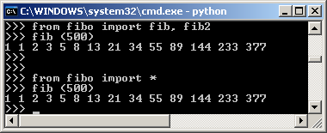
Les modules: introduction
Variantes permettant d’importer des noms d’un module directement dans la table de symboles du module importateur
  ‘from module import f1, …, fn’ importe les fonctions f1 à fn mais n’introduit pas dans la table de symboles locale le nom du module duquel les éléments importés sont issus
  ‘from module import *’ importe tous les noms qu’un module définit excepté ceux qui commencent par un tiret-bas
Les noms du module importé sont placés dans la table globale de symboles du module importateur.

Slide 6
Les modules: le chemin de recherche
Importation d’un module nommé spam ⇒
  l’interpréteur recherche un fichier nommé ‘spam.py’ dans le répertoire courant
  et puis dans la liste de répertoires indiquée par la variable d’environnement $PYTHONPATH
  et enfin dans le chemin d’accès par défaut, dépendant de l’installation
    sur UNIX, c’est habituellement ‘. :/usr/local/lib/python’
$PYTHONPATH a la même syntaxe que la variable du shell $PATH
  une liste de noms de répertoire

Slide 7
Les modules: la compilation
module.py (code source) ⇔ module.pyc (bytecode)
  module.pyc est supposé contenir une version déjà compilée “en byte-code”
  l’heure de modification de la version de ‘module.py’ employée pour créer ‘module.pyc’ est enregistrée dans ‘module.pyc’
  le fichier est ignoré si ceux-ci ne s’accordent pas
Rien à faire pour créer le fichier ‘module.pyc’
Toute compilation avec succès de ‘module.py’ ⇒
  tentative d’écrire la version compilée sur ‘module.pyc’
  pas d’erreur en cas d’échec, le fichier sera simplement ignoré plus tard
Le contenu de ‘module.pyc’ est indépendant de la plate-forme,
  un répertoire de modules Python peut être partagé par des machines d’architectures différentes
Experts :
  Il est possible d’ avoir un fichier ‘module.pyc’ sans module source afin de « cacher le source »
  Le module standard compileall peut créer des fichiers ‘.pyc’ pour tous les modules présents dans un répertoire

Slide 8
Les modules: le testing
Testing = tester un module en l’exécutant
⇒ utiliser l’attribut __name__
__name__ contient
  Le nom du module s’il est importé
  __main__ s’il est exécuté
Pratique pour mettre le code de test dans le module lui-même
…
if __name__ == "__main__":
# mettre ici le code à exécuter
# si le module est exécuté au
# lieu d’être importé
…

Slide 9
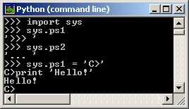
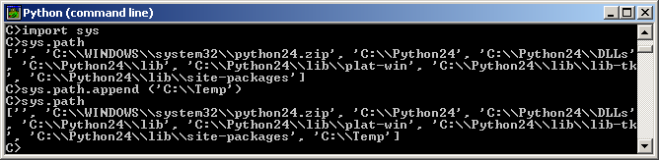
Les modules: un exemple, sys
Python est livré avec une bibliothèque de modules standard
Module sys = paramétrage de l’interpréteur
Les variables sys.ps1 et sys.ps2
  définissent les chaînes de caractères utilisées
  en tant qu’invites primaire et secondaire
  sont seulement définies si l’interpréteur est
  en mode interactif
La variable sys.path est une liste de chaînes de caractères qui déterminent le chemin de recherche des modules pour l’interpréteur.
  Elle est initialisée à un chemin par défaut à partir de la variable d’environnement $PYTHONPATH, ou d’une valeur par défaut intégrée au programme si $PYTHONPATH n’est pas renseigné.
  Elle est modifiable en utilisant des opérations standard sur des listes

Slide 10
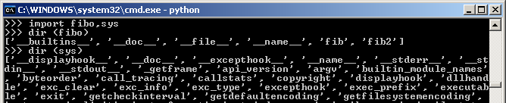
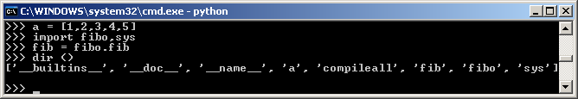

Les modules: la fonction dir
La fonction intégrée dir() est employée pour découvrir les noms qu’un module définit (liste triée de chaînes de caractères)
Sans arguments, dir() énumère les noms que vous avez définis
Notez que dir
  énumère tous les types de noms : les variables, les modules, les fonctions, etc.
  mais n’énumère pas les noms des fonctions et des variables intégrées.
Pour en avoir la liste, elles sont définies dans le module standard builtin

Slide 11
Les modules: les paquetages
Moyen de structurer l’espace des noms de modules Python:
  “les noms de modules pointés”
  Par exemple, le nom de module A.B désigne un sous-module nommé ‘B’ dans un module nommé ‘A’
Module ⇒ ne pas s’inquiéter au sujet des noms des variables globales de chacun des autres modules
Noms de modules pointés ⇒ dispense l’auteur de paquetages multi-modules de devoir s’inquiéter au sujet de leurs noms de modules.
Exemple: collection de modules (un “paquetage”) pour la manipulation uniforme des fichiers de sons et des données de son.
  beaucoup de formats de fichier de sons différents (habituellement reconnus par leur extension, par exemple ‘.wav’, ‘.ai’, ‘.au’)
    créer et mettre à jour une collection grandissante de modules pour la conversion entre les divers formats de fichier
  beaucoup d’opérations différentes que vous pourriez vouloir exécuter sur des données de sons (mixer, ajouter de l’écho, égaliser …)
    Écrire une série interminable de modules pour réaliser ces opérations

Slide 12
Les modules: les paquetages
Sound/
Paquetage de niveau supérieur
__init__.py Initialisation du paquetage sons
Formats/
Sous-paquetage pour les formats de fichiers
__init__.py
wavread.py
wavwrite.py
aiffread.py
aiffwrite.py
auread.py
auwrite.py
...
Effects/
Sous-paquetage pour les effets sonores
__init__.py
echo.py
surround.py
reverse.py
...
Filters/
Sous-paquetage pour les filtres
__init__.py
equalizer.py
vocoder.py
karaoke.py
...
Structuration possible
  système de fichiers hiérarchique
Les fichiers ‘__init__.py’
  sont obligatoires pour que Python
  considère les répertoires comme
  contenant des paquetages
  Au plus simple, ‘__init__.py’ peut être vide
  … mais doit pouvoir également exécuter
  du code d’initialisation pour le paquetage
  … ou positionner la variable __all__ (voir
  plus loin)
Les utilisateurs d’un paquetage peuvent
importer individuellement des modules
du paquetage,
  ‘import Sound.Effects.echo’ charge le
  sous-module Sound.Effects.echo.
  Il doit être référencé avec son nom complet
    Sound.Effects.echo.echofilter(input, output, delay=0.7, atten=4)

Slide 13
Les modules: les paquetages
Sound/
__init__.py
Formats/
__init__.py
wavread.py
wavwrite.py
aiffread.py
aiffwrite.py
auread.py
auwrite.py
...
Effects/
__init__.py
echo.py
surround.py
reverse.py
...
Filters/
__init__.py
equalizer.py
vocoder.py
karaoke.py
...
Variante:
  ‘from Sound.Effects import echo’
  Cela charge le module echo et le rend disponible sans
  préfixe de paquetage
    echo.echofilter(input, output, delay=0.7, atten=4)
Importation de fonction ou de variable
  ‘from Sound.Effects.echo import echofilter’
  Ceci charge le module echo, et rend sa fonction
  echofilter disponible directement
    echofilter(input, output, delay=0.7, atten=4)
En utilisant ‘from paquetage import element’
  l’élément peut être un module du paquetage, ou une
  fonction, une classe, une variable définis dans le module.
  Erreur ⇒ ImportError est déclenchée
En utilisant ‘import element.souselement.soussouselement’
  chaque élément excepté le dernier doit être un paquetage
  le dernier élément peut être un module ou un paquetage

Slide 14
Les modules: les paquetages
Sound/
__init__.py
Formats/
__init__.py
wavread.py
wavwrite.py
aiffread.py
aiffwrite.py
auread.py
auwrite.py
...
Effects/
__init__.py
echo.py
surround.py
reverse.py
...
Filters/
__init__.py
equalizer.py
vocoder.py
karaoke.py
...
Importation * depuis un Paquetage
  ‘from Sound.Effects import *’
  Espoir
    importer tous les modules présents dans le paquetage
L’auteur de paquetage doit fournir un
index explicite du paquetage
  ‘__init__.py’ peut contenir une liste nommée __all__ qui
  sera utilisée comme la liste des noms de modules qui
  doivent être importés par ‘from paquetage import *’
  Sounds/Effects/__init __.py
  __all__ = ["echo", "surround", "reverse"]
  ‘from Sound.Effects import *’ importera les trois
  modules du paquetage Sound
L’auteur du paquetage doit tenir cette liste à jour quand une nouvelle version du paquetage est livrée

Slide 15
Les modules: les paquetages
Sound/
__init__.py
Formats/
__init__.py
wavread.py
wavwrite.py
aiffread.py
aiffwrite.py
auread.py
auwrite.py
...
Effects/
__init__.py
echo.py
surround.py
reverse.py
...
Filters/
__init__.py
equalizer.py
vocoder.py
karaoke.py
...
Si __all__ n’est pas définie, ‘from Sound.Effects import *’
  s’assure seulement que le paquetage Sound.Effects est importé
    en exécutant son code d’initialisation, ‘__init__.py’
  importe tous les modules chargés explicitement par ‘__init__.py’
  inclut également tous les modules du paquetage qui ont été
  chargés de façon explicite par des instructions d’importation
  précédentes
Exemple: import Sound.Effects.echo
import Sound.Effects.surround
from Sound.Effects import *
Les modules echo et surround sont importés dans l’espace des
noms actuel parce qu’ils sont définis dans le paquetage
Sound.Effects quand l’instruction ‘from...import’ est exécutée.
  ceci fonctionne également quand __all__ est défini
En général la pratique de l’importation par * d’un module ou
paquetage conduit à un code peu lisible

Slide 16
Les modules: les paquetages
Les modules doivent souvent se référencer mutuellement
à l’intérieur d’un même paquetage
  le module surround pourrait utiliser le module echo
De telles références sont si communes qu’import regarde
d’abord dans le paquetage contenant avant de regarder
dans le chemin de recherche standard
  le module surround peut simplement utiliser ‘import echo’
  ou ‘from echo import echofilter’
Si le module importé n’est pas trouvé dans le paquetage
actuel (le paquetage dont le module actuel est un module),
l’instruction import recherche un module au niveau
supérieur avec le nom donné.
Quand des paquetages sont structurés en sous-paquetages
(comme Sound), il n’y a aucun raccourci pour se référer à
des modules frères ou cousins (de mêmes parents)
  Le nom complet du paquetage doit être utilisé
  Si le module Sound.Filters.vocoder doit utiliser le module echo du paquetage Sound.Effects, il doit utiliser ‘from Sound.Effects import echo’
Sound/
__init__.py
Formats/
__init__.py
wavread.py
wavwrite.py
aiffread.py
aiffwrite.py
auread.py
auwrite.py
...
Effects/
__init__.py
echo.py
surround.py
reverse.py
...
Filters/
__init__.py
equalizer.py
vocoder.py
karaoke.py
...

Slide 17
Les espace de noms
Un espace de noms (name space) = relation entre des noms et des objets (valeur)
  Module = espace de noms
  Fonction = espace de noms
  Plus tard, classe = espace de noms
Les espaces de noms sont actuellement implémentés comme des dictionnaires et cela pourrait changer dans le futur
Quelques exemples d’espaces de noms :
  l’ensemble des noms intégrés (les fonctions telles que abs(), …)
  les noms globaux dans un module
  les noms locaux au cours d’un appel de fonction (table de symboles)
La chose importante: il n’y a absolument aucune relation entre les noms contenus dans les différents espaces de noms
  Par exemple, deux modules différents peuvent définir tous les deux une fonction “maximise” sans confusion possible — les utilisateurs des modules doivent préfixer par le nom du module à l’utilisation

Slide 18
Les espaces de noms
Les espaces de noms
  sont créés à des moments différents
  ont des durées de vie différentes.
L’espace de noms qui contient les noms intégrés est créé au lancement de l’interpréteur Python, et n’est jamais effacé.
L’espace de noms global pour un module est créé quand la définition du module est chargée ; normalement, les espaces de noms des modules vivent jusqu’à la mort de l’interpréteur
L’espace de noms local à une fonction est créé quand celle-ci est appelée et il est effacé quand la fonction se termine ou déclenche une exception qui n’est pas gérée dans la fonction
  les appels récursifs ont chacun leur propre espace de noms

Slide 19
Les espaces de noms
Portée (scope) = région textuelle d’un programme Python dans laquelle un espace de noms est directement accessible
  Une référence non qualifiée à un nom cherchera ce nom dans cet espace de noms.
A n’importe quel moment de l’exécution, trois portées sont accessibles directement:
  la portée immédiate, qui est explorée en premier, contient les noms locaux,
  la portée intermédiaire, explorée ensuite, contient les noms globaux du module courant,
  la portée extérieure, explorée en dernier, contient les noms intégrés.
Normalement, la portée locale fait référence aux noms de la fonction courante
  En dehors des fonctions, la portée locale fait référence au même espace de noms que la portée globale : l’espace de noms du module.
Les portées sont déterminées de façon textuelle : la portée globale d’une fonction définie dans un module est l’espace de noms de ce module, peu importe d’où ou à travers quel alias cette fonction est appelée.
La recherche de noms est effectuée dynamiquement, à l’exécution
  Evolution du langage ⇒ tendance à évoluer vers la résolution statique de noms, au moment de la “compilation”
  En fait, les variables locales sont déjà déterminées de façon statique.

Slide 20
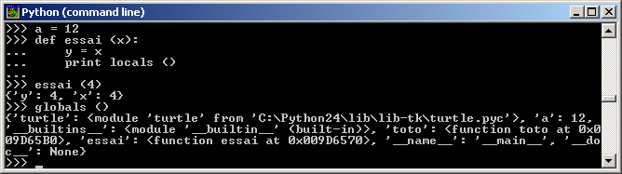
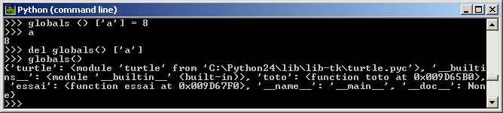
Les espaces de noms
Fonctions locals () et globals ()
  Visualiser la « vie » des variables
Attention:
  Le résultat de locals () est en lecture seule
  Le résultat de globals () permet de modifier les valeurs

